Slide 1



PASTA DA QUALIDADE
DOCUMENTAÇÃO OFICIAL

Slide 2

VIGILÂNCIA
SANITÁRIA
ALVARÁ SANITÁRIO
DOCUMENTOS ANVISA

Slide 3

AUDITORIAS

Slide 4

POP
HIGIENE E SAÚDE DO MANIPULADOR
FOLHA DE ROSTO POP - LISTA NOMES FUNCIONÁRIOS
AVALIAÇÃO INDIVIDUAL DE HIGIENE PESSOAL
EXAME ASO + COMPLEMENTARES
ENTREGA DE EPI’S

Slide 5

AVALIAÇÃO INDIVIDUAL HIGIENE PESSOAL

Slide 6

PCMSO
PROGRAMA DE CONTROLE MÉDICO E SAÚDE OCUPACIONAL

Slide 7

PPRA
PROGRAMA DE PREVENÇÃO DE RISCOS AMBIENTAIS

Slide 8

ENTREGA DE
EPI’S

Slide 9

POP
CAPACITAÇÃO /TRE
DO MANIPULADOR
LISTA DE PRESENÇA DOS TREINAMENTOS
CERTIFICADOS
MATERIAL TÉCNICO DO TREINAMENTO MINISTRADO IMPRESSO.

Slide 10

POP
CONTROLE DE QUALIDADE NA RECEPÇÃO DE MERCADORIAS
PLANILHA DE RECEBIMENTO DE MERCADORIA
PLANILHA DE AVALIAÇÃO DO ENTREGADOR.

Slide 11

POP
MANEJO DE RESÍDUOS
DOCUMENTOS DA EMPRESA COLETORA DE ÓLEO QUEIMADO;
MANIFESTO DAS COLETAS DOS RESÍDUOS.

Slide 12

POP
HIGIENIZAÇÃO E MANUTENÇÃO DAS INSTALAÇÕES, EQUIPAMENTOS E MÓVEIS
ESCALA DE LIMPEZA /PLANO DE HIGIENE
MONITORAMENTO DA HIGIENE AMBIENTAL
FISPQ’S DOS PRODUTOS DE LIMPEZA
SOLICITAÇÕES DE MANUTENÇÃO
CALIBRAÇÃO

Slide 13
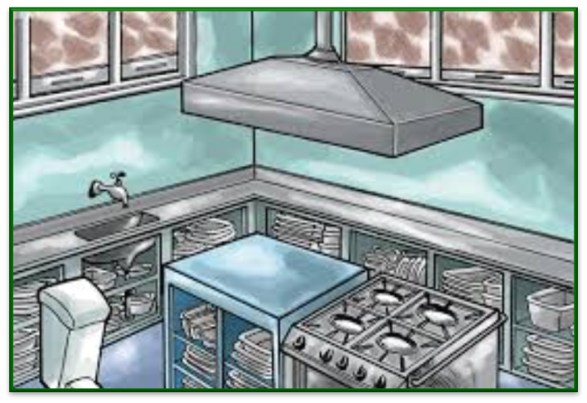
PLANO DE
HIGIENE

Slide 14

FISPQ
PRODUTOS QUIMICOS

Slide 15

MANUTENÇÃO E CALIBRAÇÃO
SOLICITAÇÃO DE MANUTENÇÃO;
CALIBRAÇÃO DOS TERMOMETROS E EQUIPAMENTOS;
CERTIFICADO DE LIMPEZA DA TUBULAÇÃO DA COIFA.

Slide 16

POP
ÁGUA
FOLHA DE ROSTO POP ÁGUA;
CERTIFICADO DE HIGIENE DO RESERVATÓRIO DE ÁGUA;
LAUDO DA ÁGUA.

Slide 17

POP
CONTROLE INTEGRADO DE VETORES E PRAGAS URBANAS
FOLHA DE ROSTO POP ;
MONITORAMENTO DIÁRIO DA PRAGA;
CERTIFICADO DE EXECUÇÃO DO SERVIÇO;
ALVARÁ SANITÁRIO DA EMPRESA CONTROLADORA.

Slide 18
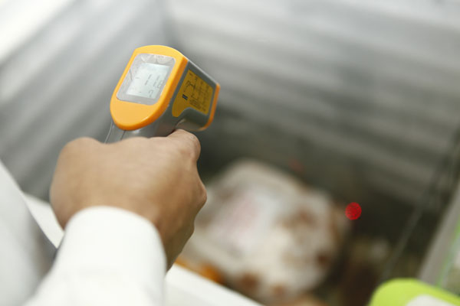
CONTROLE DE
TEMPERATURA
PLANILHA DE CONTROLE DE TEMPERATURA GERAL POR TURNO.

Slide 19


PASTA DA QUALIDADE

